Slide 2
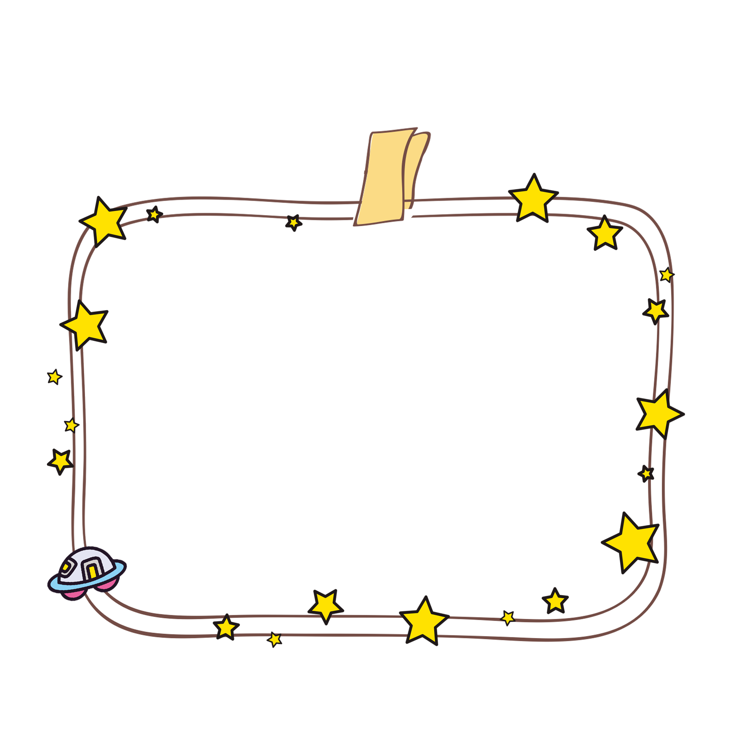
01

Slide 3
KHỞI ĐỘNG
Dùng bút
xếp hình góc nhọn, góc vuông góc bẹt, góc tù
Thảo luận nhóm 2

Slide 4
02

Slide 5
Bài 1
Vẽ góc tù (theo mẫu).
L
G
A

Slide 6
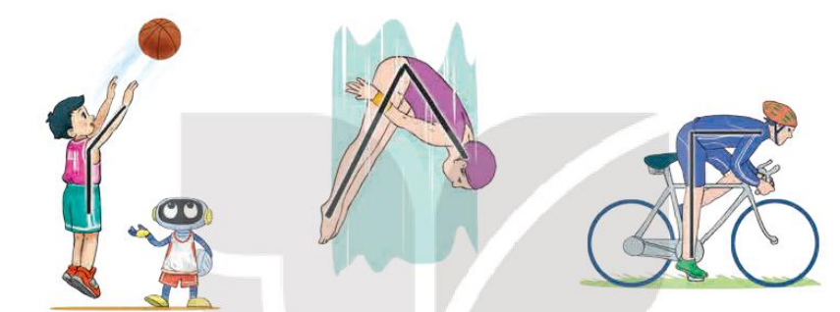
Trong các hình ảnh dưới đây, em thấy hình nào có số đo góc bằng 90°?
Bài 2

Slide 7
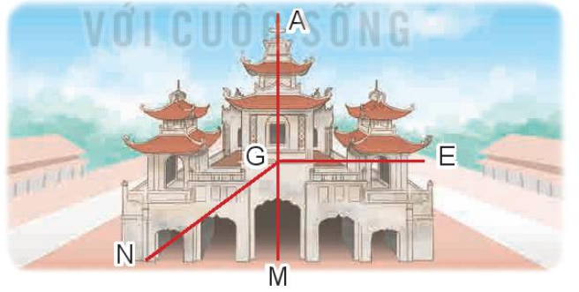
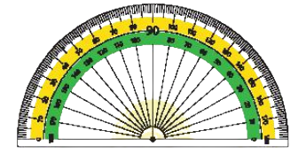
Bài 3
Dùng thước đo góc để đo các góc đỉnh G
a) Cạnh GA, GN. b) Cạnh GA, GE. c) Cạnh GN, GM.
Cạnh GA, GN có số đo là 125°
Cạnh GA, GE có số đo là 90°
Cạnh GN, GM có số đo là 55°

Slide 8
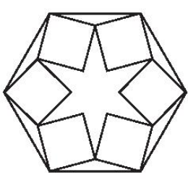
4
Đ, S?
a) Trong hình bên có góc nhọn, góc tù, góc vuông
b) Trong hình bên có góc bẹt
Đ
?
?
S

Slide 9
03
CỦNG
CỐ

Slide 10
TRÒ CHƠI Ô CHỮ
1
G | Ó | C | N | H | Ọ | N
2
G | Ó | C | T | Ù
3
G | Ó | C | B | Ẹ | T
4
G | Ó | C | V | U | Ô | N | G
1. Góc nào bé hơn góc vuông ?
2. Góc nào lớn hơn góc vuông ?
3. Góc nào bằng hai góc vuông ?
4. Góc nào bằng nửa góc bẹt ?
Notes:
Bấm vào số để ra câu hỏi, bấm lại vào số để ra câu trả lời

